Slide 1

Модель функционирования отделения банка на основе теории массового обслуживания
Выполнила студентка 3 курса
Факультета экономической информатики
ХНЭУ им.С.Кузнеца , Украина
Степанова Алина

Slide 2
Аннотация:
В работе рассмотрены модели одноканальной и многоканальной системы массового обслуживания, проанализированы ситуации использования СМО как структуры организации.
Организация - это структурированная общность участников, имеющая общие цели и общее руководство.
Первостепенной необходимостью является обеспечение не только эффективности, но и гибкости функционирования организаций.
Важным фактором, в достижении поставленных целей, будем считать сообщение между элементами функциональной системы.

Slide 3
Процесс распространения информации и её обработки (на всех уровнях системы) определяется качеством коммуникации.
Коммуникация - поступающие потоки требований, необходимые к обработке и выполнению.
Такие виды процессов описываются с помощью математических методов и моделей теории массового обслуживания (СМО).

Slide 4
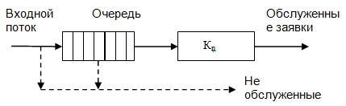
Рассмотрим процесс обработки системой поступающих заявок:
Рис.1 Одноканальная СМО
1
Образование требования (заявки)
2
Поступление в обслуживающую систему
3
Организации очереди заявок
4
Обработка заявки каналом обслуживания
5
Переход к обработке следующей заявки

Slide 5
Главной задачей является определение оптимального числа элементов и уровней иерархией.
К основным критериям эффективности функционирования СМО относятся:
вероятность немедленного обслуживания
поступившей заявки;
1
вероятность отказа в обслуживании
поступившей заявки;
2
относительная и абсолютная пропускная
способность системы;
3
3
средний процент заявок, получивших
отказ в обслуживании и т.п;
4
4

Slide 6
Пример работы СМО: функционирование отделения банка
Ограничения:
1
Канал обслуживания – банкомат;
Количество одновременно обслуживаемых клиентов – 1;
2
3
Интенсивность прибытия клиентов - λ;
3
Ограничение по количеству людей,
находящихся в отделении банка - N;
4
4
Моделируемая система работает с отказами, т.к. из-за длительной задержки некоторые клиенты, могут предпочесть воспользоваться услугами другого банка и покинуть данное отделение.

Slide 7





,
Определим абсолютную и относительную пропускную способность системы для последующей оптимизации структуры.
,
,
Относительная пропускная способность:
Абсолютная пропускная способность:
Вероятность отказа :
Вероятность отказа в обслуживании заявки будет равна вероятности состояния «канал обслуживания занят».

Slide 8
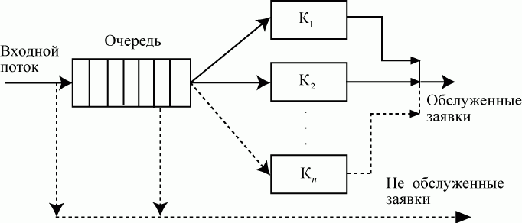
Если вероятность отказа и абсолютная пропускная способность достаточно велика, то существует необходимость в принятии решения об оптимизации функционирования отделения путем изменения организационной структуры.
Изменим структуру нашей модели, добавив еще один канал обслуживания - консультирующих работников банка.
Рис.2 Многоканальная СМО

Slide 9

Итоги
1
Рассчитав значение среднего числа занятых каналов можно определить оптимальное число необходимых для функционирования элементов подсистемы.
2
Дополнительное число обслуживающих каналов повышает скорость обслуживания требований за счет обслуживания одновременно n клиентов.
3
В рассмотренном случае, усложнение структуры не приводит к потери ее надежности в целом.

